Slide 1
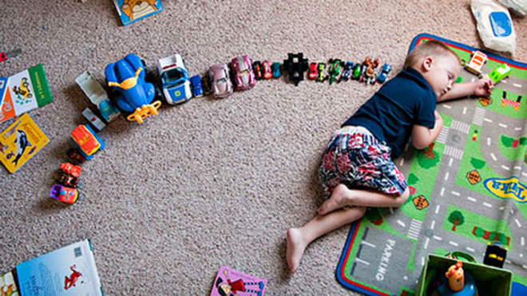
Мастер-класс для ШМС «Как распознать нарушения в развитии детей раннего возраста»
МБУ ЦЕНТР ППМС помощи Сальского района
2023

Slide 3
Дети с фетальным алкогольным синдромом

Slide 5
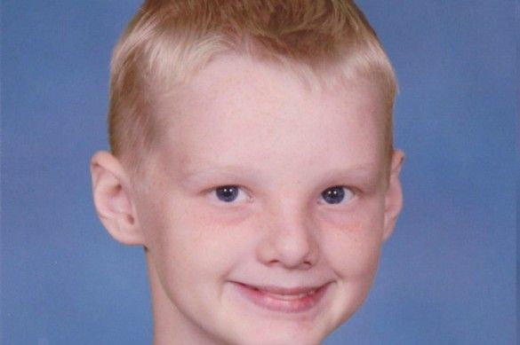
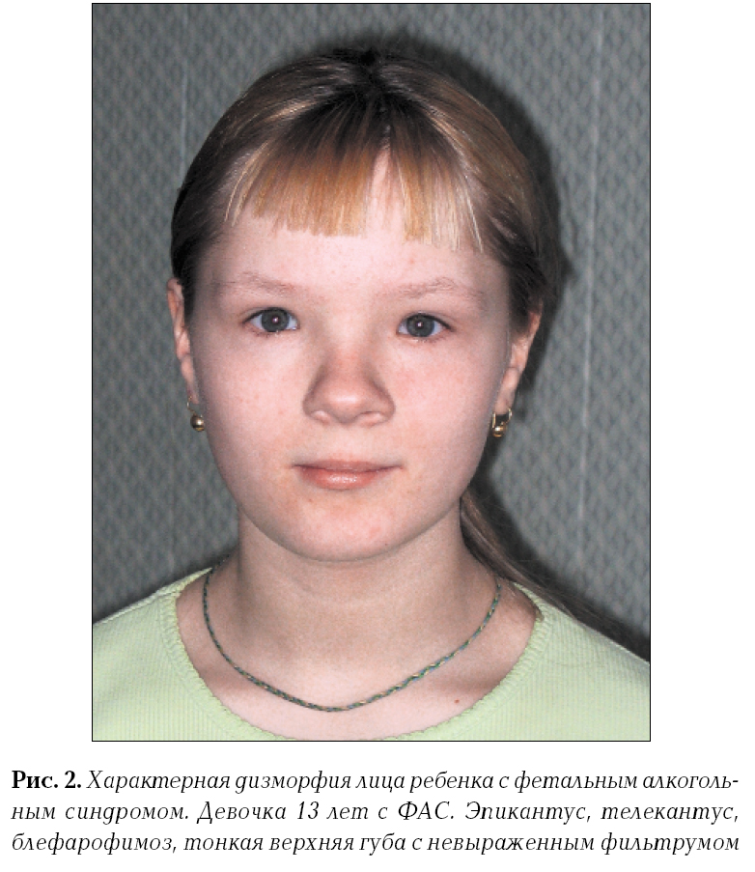
Дети с фетальным алкогольным синдромом

Slide 6
Дети с синдромом Дауна

Slide 8
Дети с рахитом

Slide 9
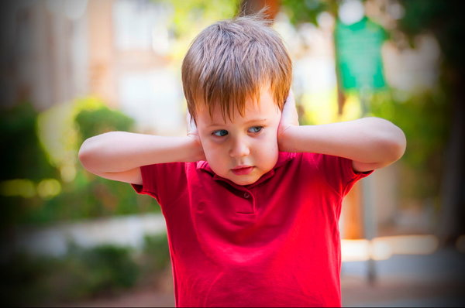
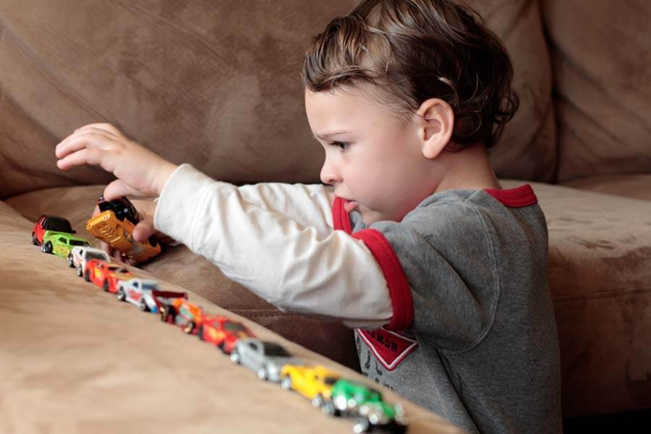
Дети с аутизмом

Slide 10
